Slide 1
알고 먹으면 더 맛있는
숙성 한우

Slide 2
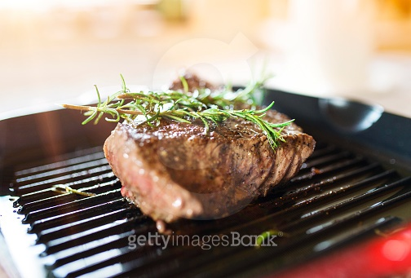
‘고기에서 치즈 맛이 나고 씹는 순간 육즙이 퍼진다?
한우는 숙성할 수록 더욱 맛있다는데요
오늘 한우자조금에서
숙성 한우에 대해 알아보겠습니다.

Slide 3
숙성 한우, 왜 맛있다고 할까요?
우리가 한우를 맛있다고 생각하는 기준을 조사한 결과
고기의 부드러움 55%, 풍미,맛 27%, 육즙 18%
순으로 조사되었는데요.
육즙
18%
고기의 부드러움
55%
풍미,맛
27%
농촌 진흥청, 국립축산과학원_ 한우고기 연도관리 시스템 보고서 중

Slide 4
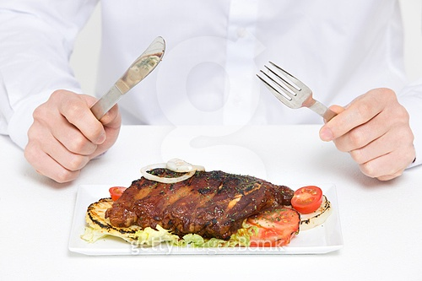
숙성된 한우는
사람들이 중요시 여기는 부드러운 정도, 풍미, 육즙을 끌어올려
같은 등급에서 최고의 맛을 낼 수 있습니다.

Slide 5
그런데 보통 숙성용으로 쓰이는 한우는
대부분 2, 3등급 구이용 부위입니다.
왜 2, 3등급 한우를 사용할까요?

Slide 6
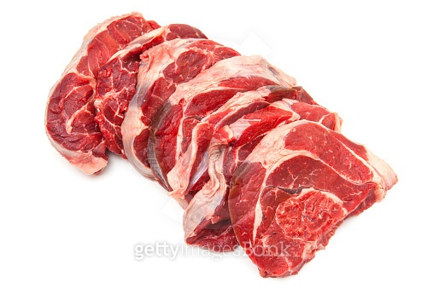
살코기 비율이 높아 맛 차이가
확연히 달라지기 때문입니다.
고기는 도축 후 1~3시간 후부터 사후경직이 일어납니다.
사후경직된 살코기는 매우 뻣뻣해지고 풍미도 떨어져
맛이 없습니다

Slide 7
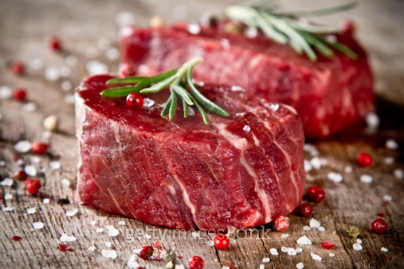
반면 숙성을 거치게 되면
고기 내 단백질 분해효소에 의한 자가소화로 고기가 이완되며.
펩 타이드 분해를 통해 유리아미노산 함량이 증가됩니다.

Slide 8
또한 불포화 지방산과 오메가 3 함량이 높아져
더욱 고기 맛이 좋아져요.

Slide 9
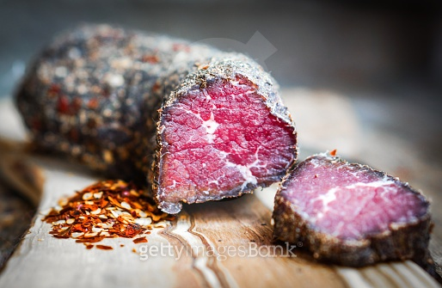
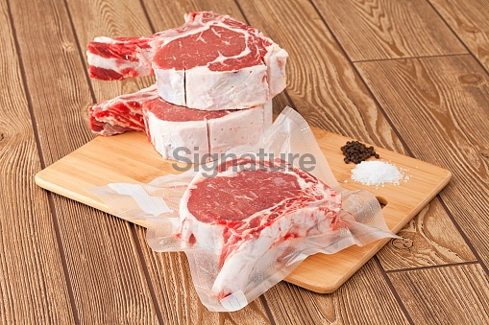
대표적인 숙성법으로는
건식 숙성과 습식 숙성이 있습니다.

Slide 10
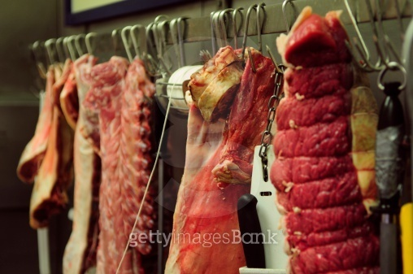
건식 숙성은 온도, 습도, 통풍이 일정한 상온에서
고기를 포장하지 않고 숙성하는 방법입니다.
겉이 딱딱하게 마르며 육즙이 내부로 들어가
고기의 향과 맛이 더욱 농축되는 효과가 있죠.

Slide 11
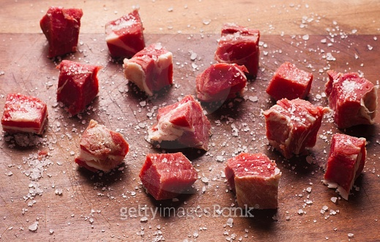
버터처럼 부드럽고 풍부한 맛과 식감을 자랑하지만
숙성 조건이 까다롭고 겉을 잘라내 손실이 크며
자칫 고기가 상할 수도 있습니다.

Slide 12
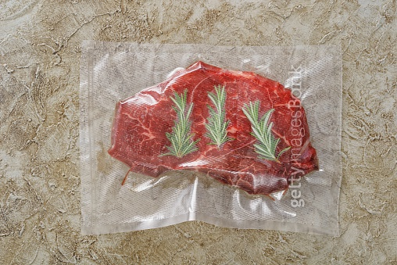
반면 습식 숙성은 진공 포장한 한우를
섭씨 1~2도의 저장고에 숙성하는 방법입니다.
외부 공기와의 접촉을 차단해 숙성 중에도
고기의 신선함을 유지할 수 있어요.

Slide 13
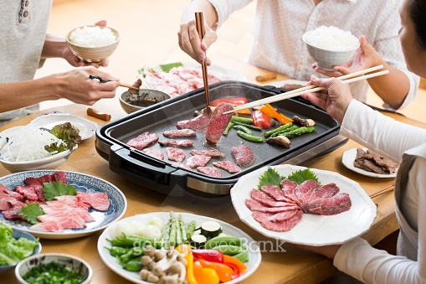
건식 숙성에 비해 손실률이 적고
집에서도 손쉽게 숙성해 먹을 수 있다는 장점이 있습니다.

Slide 14
다음에는 ‘집에서도 쉽게 한우 숙성하는 법’ 을 알아보겠습니다.
한우114(로고)에서 저렴하게 구매해 숙성해보세요.
알고 먹을수록 맛있는 우리 한우!
한우박사 캐릭터

